Slide 1
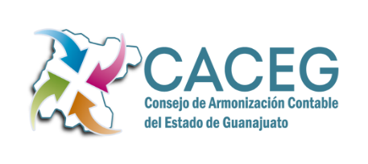
CURSO- TALLER
MEJORA DE LOS PROCESOS ADMINISTRATIVOS EN MATERIA DE ADQUISICIONES, ARRENDAMIENTOS, SERVICIOS Y OBRA PÚBLICA.
OBJETIVO
El participante reconocerá los procedimientos adecuados para el cumplimiento de la normativa administrativa en materia de adquisiciones, arrendamiento, servicios y obras públicas.
CONTENIDO
Normatividad Administrativa Aplicable.
Procedimientos de Contratación y Contratos
Obras Públicas por Administración Directa
Información y Verificación
Infracciones y Sanciones
Solución de Controversias
DIRIGIDO A: mandos medios y operativos relacionados con adquisiciones, arrendamientos, servicios y obra pública y demás funcionarios interesados en el tema.

